Slide 1
Universidad Autónoma del Estado de México
Créditos:
Asignatura: Teoría del Signo y Semiótica
Programa educativo: Licenciatura en Artes Plásticas
Espacio Educativo: Facultad de Artes
Responsable de la elaboración: M. en E. V. Alejandro García Carranco
Periodo impartido: 2019J

Slide 2
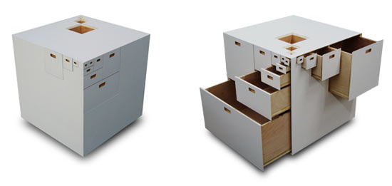
Semiótica:
Linguística y filosofía
Unidad 2: SIGNO
Julio 2019

Slide 3
Antecedentes
Repaso Histórico

Slide 4
Problema fundamental
Semiósis: acción de los signos
Semiótica: estudio de la semiósis
Teorías sobre los signos y sus consecuencias:
  ¿Cuál disciplina o ciencia no se ha interesado en este problema?
  ¿Por qué surge la semiótica?

Slide 5
Problema fundamental
La Semiótica como metodología:
  Qué es lo que está detrás y permite la semiósis
  Ofrece métodos e instrumentos para analizar
  Investiga los rasgos distintivos de los signos
  Es un acto reflexivo

Slide 6
Antecedentes
Momentos cuando el signo es reconocido en el rol
que juega como sí mismo y no sólo como mecanismo
semi-invisible para tratar con los objetos en general

Slide 7


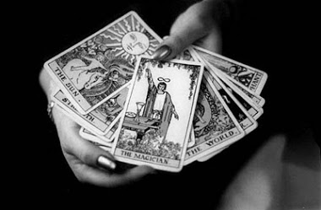
Antecedentes
Algunas áreas que ya usaban el signo, pero como mecanismo:
  Médicos
  Matemáticos
  ciencias naturales
  Retóricos
  Adivinadores
  teóricos de artes visuales
  filósofos (más comúnmente)

Slide 8
Precursores
Aristóteles:
El Ser es de forma múltiple; es lo que el lenguaje dice de forma múltiple
Locke:
la esfera del completo conocimiento humano se reduce a la física, la ética y la semiótica

Slide 9
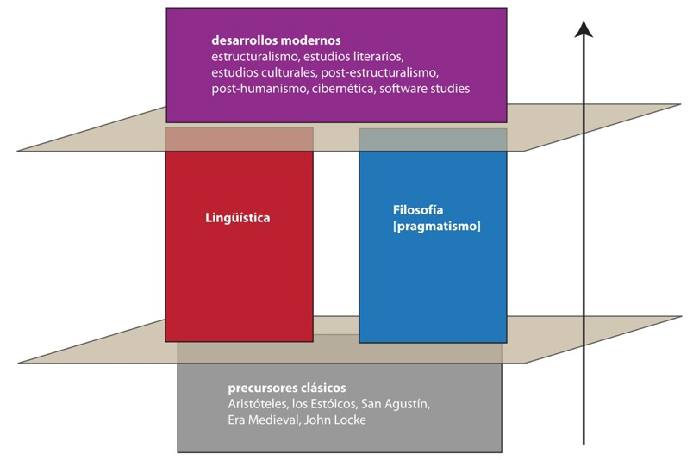
Dos posturas ante el signo

Slide 10
Semiología y tradición lingüística
Ferdinand De Saussure

Slide 11
Contexto histórico
1889. Inicios del modernismo: la Torre Eiffel
1905. Richard Strauss: “Salomé”
1907. Pablo Picasso: “Les demoiselles d’Avignon”
1908. George Braque: inicios el cubismo
1908. Wassily Kandinsky: inicios del abstraccionismo
1910. Bertrand Russell: “Principia Mathematica”
1914. Inicia WWI

Slide 12
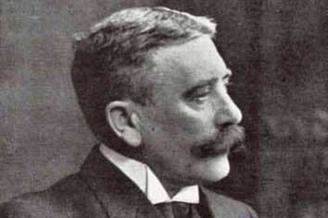
Ferdinand De Saussure
Bio: Suiza, 1857-1913
Cours de linguistique générale (libro póstumo)
Editado por dos ex-alumnos
Cursos de 1906 a 1913 en la Univ. de Ginebra, Suiza

Slide 13
Ferdinand De Saussure
Propone a la lingüística más allá de:
Lengua ≠ Palabra
  ‣ Lengua*: propiedad común a una comunidad, está estructurada
  ‣ Palabra*: apropiación individual de la lengua por los locutores
La lingüística es la ciencia específica de la lengua que forma parte de una ciencia general que estudia todos los sistemas de signos: la semiología.

Slide 14
Podemos concebir una ciencia que estudia los signos al seno de la vida social; ésta formaría parte de la psicología social y, consecuentemente, de la psicología general. La llamaremos semiología (del griego semeion, “signo”). Ella nos enseñaría en qué consisten los signos, cuáles son las reglas que los rigen. Debido a que no existe todavía, no podemos decir lo que será, pero tiene todo el derecho de existir, su lugar está determinado por adelantado.
Cours de linguitique générale, p. 100

Slide 15
Diacrónico y sincrónico
Sincrónico
Diacrónico
Filología
Diacrónico

Slide 16
Denotación y Connotación
Menor de edad
Connotación
Pequeño
Salud
singular
Agua
Diminutivo
Higiene
femenino
Contenedor
Niña
limpieza
pronombre
cóncavo
Anita
lava
la
tina
Denotación

Slide 17
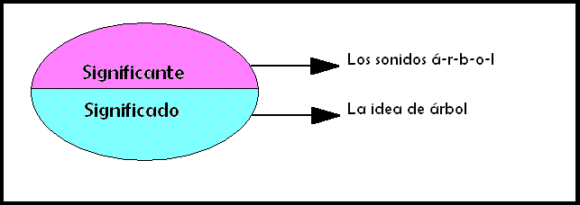
El signo para Saussure
SIGNIFICANTE
forma fonética (sonido)
forma gráfica (conjunto de letras) de la palabra pronunciada

Slide 18
El signo para Saussure
SIGNIFICADO
La imagen o representación mental que corresponde a la palabra escuchada o pronunciada

Slide 19
Propiedades del signo
• Significado y significante son inseparables
• Están ligados por una relación de arbitrariedad
¿arbitrariedad?
¿impuesto por la cultura?

Slide 20
Arbitrariedad del signo
automóvil | Carro/Coche
voiture | bagnole
automobile | car
automobile | maquina
automobil | fahrauto

Slide 21
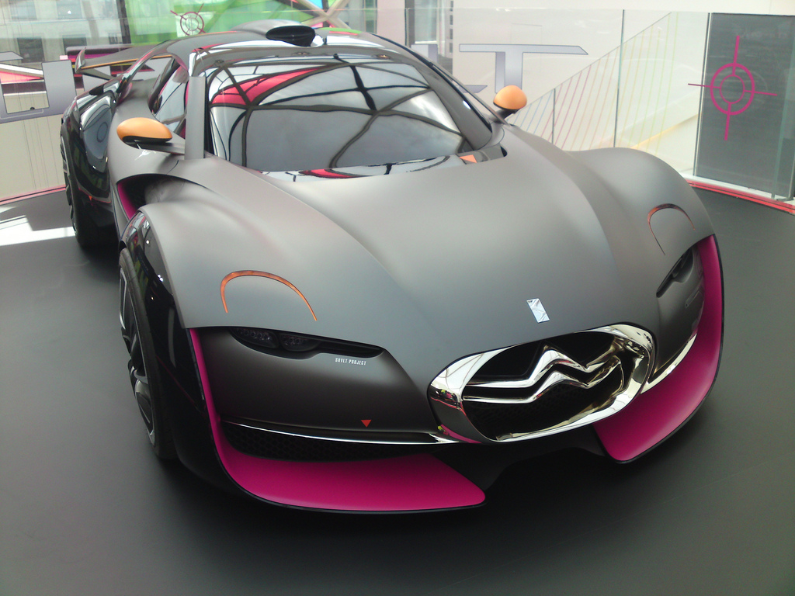
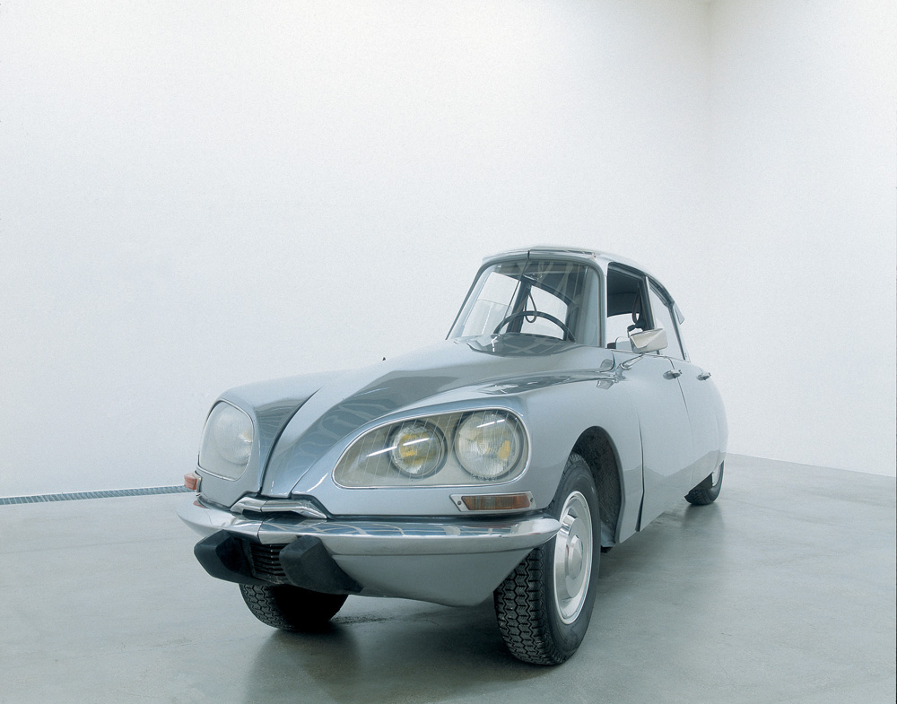
Arbitrariedad del signo y el Referente

Slide 22
La influencia de Saussure
• Louis Hjelmslev
• Roland Barthes
• Algirdas Greimas
• Julia Kristeva
• Roman Jakobson
• Christian Metz
• Gilles Deleuze
Estructuralismo 70´s y 80´s

Slide 23
La tradición filosófica
Semiótica y Pragmatismo

Slide 24
Contexto Histórico
1879. Thomas Edison: bombilla eléctrica
1892. Louis Lumière: cinematógrafo
Ω1895. Guglielmo Marconi: transmisor-receptor radio
1900. Sigmund Freud: “The interpretation of dreams”
1905. Albert Einstein: teoría de la relatividad
1909. Richard Strauss: “Elektra”
1909. John Dewey: “How We Think”
1914. Inicia WWI

Slide 25
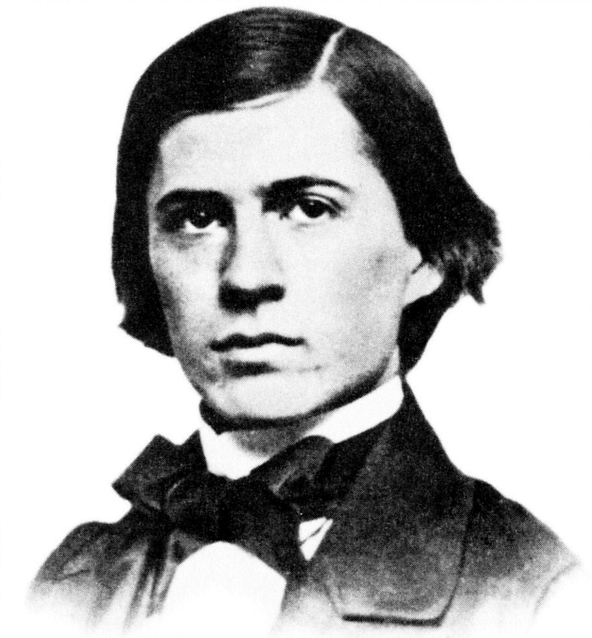
Charles Sanders Peirce
Bio: EUA, 1839-1914
Libro: Collected papers I – VIII
Profesor en Lowell, Harvard, John Hopkins y el MIT
No tuvo adscripción permanente en ninguna
Astrónomo, Matemático y Filósofo

Slide 26
Charles Sanders Peirce
Pensamiento filosófico
Fundador del Pragmatismo
Instaura las bases de la semiótica de acuerdo a las
Categorías de la tricotomía faneroscópica
(Primeridad, Secundidad, Terceridad) basado en ciertas ideas de Ockham (Escoláticos) y de Kant

Slide 27
Faneroscopía de Peirce
El fanerón está relacionado con idea
Peirce excluye la noción de idea debido a su connotación psicológica
La faneroscopía permite identificar diferentes clases de fanerones:
  Están mezclados, no pueden aislarse, tienen características muy diferentes

Slide 28
Tricotomía faneroscópica
Primeridad: aquello que sólo es; no hace referencia ni se apoya en nada [sentir]
Secundidad: aquello que es lo que es por la fuerza de algo que lo produce [reacción]
Terceridad: aquello que es lo que es debido a cosas que mediatiza; las relaciona entre ellas [pensar]
2º
1º
3º

Slide 29
“Por semiosis quiero decir una acción, o influencia, que es, o implica, una cooperación de tres sujetos, como un signo, su objeto y su interpretante, siendo esta influencia tri-relativa imposible de resolver en acciones entre pares.”
Collected Papers V, p. 332

Slide 30
El signo para Peirce
Un signo es cualquier cosa que está tan determinada por otra cosa (su objeto), y que determina un efecto en una persona (el efecto es su interpretante), que el efecto está mediado por el objeto.

Slide 31


El signo para Peirce
SECUNDIDAD
SECUNDIDAD
TERCERIDAD
La experiencia de ser llovido
PRIMERIDAD

Slide 32
El signo para Peirce
Las nubes son para la experiencia un signo de lluvia
El efecto de ser llovido establece una nueva relación con la lluvia.

Slide 33
El signo para Peirce
El signo es la cooperación de una tríada:
un Representamen (signo/ referente a una idea)...
denota un Objeto (del pensamiento)...
gracias a un Interpretante (una representación mental).
El interpretante hace que el signo [representamen] represente su objeto para el destinatario.

Slide 34
El Tríada Semiótica
Representamen /Signo
Semiosis
Objeto
Interpretante

Slide 35

El Representamen
Signo
Representa al objeto pero no en todos sus aspectos sino en referencia a una idea (vaca)
Su fundamento permite distinguir a un objeto de otro.
Toma el lugar del objeto en el pensamiento del sujeto
Base de la Semiósis Limitada
Es arbitrario y se establece con convención
Es contingente

Slide 36
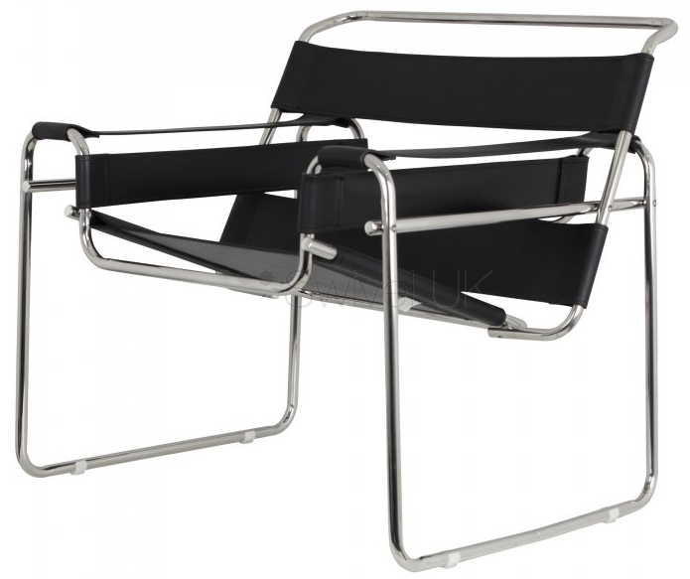
El objeto
Implica la totalidad de un objeto, pero únicamente en el pensamiento
Implica el objeto en la totalidad de sus cualidades
Es el paso inmediato a la representación, no esta rebanado o seccionado

Slide 37
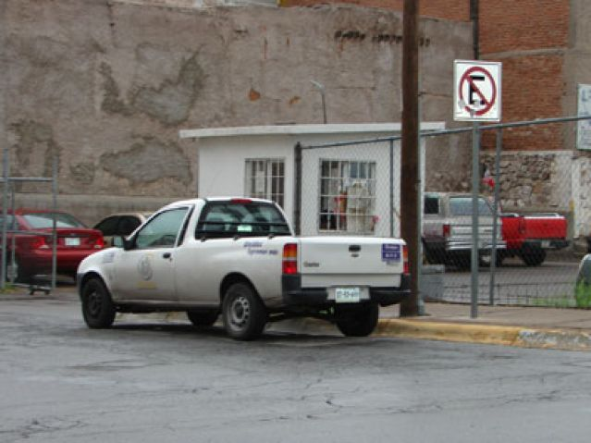
Tipos de objeto
Objeto Inmediato:
  Esta constituido por el fundamento del signo
  Se encuentra al interior de la Semiosis
  Depende de la representación del signo
  El conocimiento que provee sólo es referente a lo inmediatamente comprensible
    Ejemplo:

Slide 38
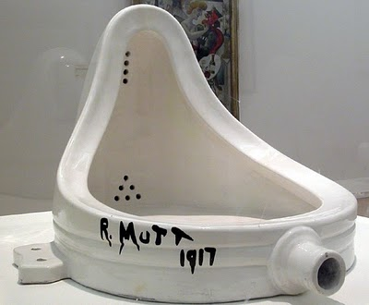
Tipos de objeto
Objeto Dinámico:
  Es exterior a la Semiosis primera
  En el se haya la Realidad misma
  Depende de aquellos signos conocidos previamente por el sujeto
  El conocimiento que provee procede del conocimiento de semiósis anteriores
    Ejemplo:

Slide 39

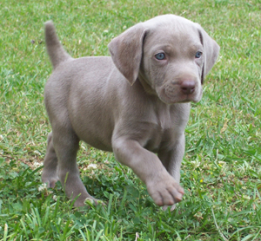
El Interpretante
Un sistema de signos que permite la interpretación del Representamen
Se vincula de igual manera con el objeto porque no deja de hacer una referencia primaria al mismo
Genera sentido en el Representamen, dado que lo vincula con otros signos que lo vinculan con pensamientos que ya residen en la experiencia del sujeto
Ejemplo:
Perro Dog

Slide 40
El interpretante
No es el intérprete o quien recibe el signo
Es lo que garantiza la validez del signo, incluso en ausencia del intérprete
Podría considerarse como el significado
Otra representación que se refiere al mismo objeto
El interpretante de un signo se denomina con otro signo, que a su vez tiene un interpretante denominable por otro signo

Slide 41
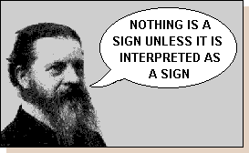
Semiosis o Interpretación
El proceso de la interacción de los tres elementos que componen a la Tríada Semiótica se le conoce como Semiosis, todo aquello que el sujeto conoce es un signo, como tal, el resultado de un proceso de interacción entre diferentes signos conocidos con uno desconocido.

Slide 42
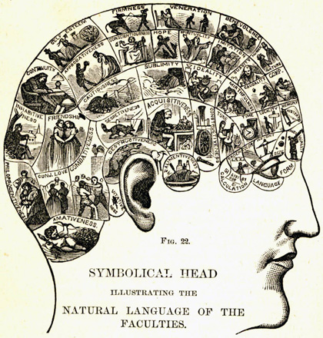
La Semiótica
Peirce como un pensador transdisciplinar, propone a la Semiótica como un modelo organizador del pensamiento humano, no importando de la materia o el tipo de conocimiento del que proceda

Slide 43
La influencia de Peirce
Charles Morris
Thomas Sebeok
John Deely
Umberto Eco

Slide 44
El Signo

Slide 45
Definición de Signo
Una cosa que está en lugar de otra
Algo que esta en lugar de algo para alguien
CHARLES S. PEIRCE:
Something which stands for somebody for something in some respect or capacity in some respect: el signo no representa la totalidad del objeto, sólo lo representa desde un cierto punto de vista o en vista de un uso práctico

Slide 46
Tres formas de ver al signo
El signo en su dimensión sintáctica
  Visto en su estructura interna y/o en su posibilidad de insertarse en secuencias de otros signos
El signo en su dimensión semántica
  En relación a lo que significa
El signo en su dimensión pragmática
  En función a los orígenes y efectos que tiene en sus destinatarios, los usos que estos hacen

Slide 47
Fuentes
Barthes, Roland (2009). La aventura semiológica, España: Ediciones Paidós Ibérica, 2009.
Casos Degenerados. Sanders Peirce, Charles.
Introducción al Campo Semiótico. Chávez, Humberto
Tiempo muerto, Chávez, Humberto, Coedición UAEM, UDLAP, CONACULTA, CENART, Toluca, 2005.
Fundamentos de la teoría de los signos. 1. Introducción. Semiótica y Ciencia. 2. Semiosis y semiótica. Morris, Charles. Capítulos I y II
Fundamentos de la teoría de los signos, Morris, Charles, Editorial Paidos, Iberica, 1994.
Morris, Charles (1971). Writings on the general theory of signs. The Hague, The Netherlands: Mouton. Pp. 301 -303. First published: New York, Prentice-Hall, 1946, pp. 217 – 220.
Reyes, E. (2006). “El concepto de signo para Hjelmslev”. Online:http://hipercomunicacion.com/pubs/hjelmslev-signo.htmlhttp://hipercomunicacion.com/pubs/hjelmslev-signo.html
Los placeres del parecido. La concepción de la semiosis en Peirce. Pérez Carreño, Francisca. Capítulo I.
Saussure y los fundamentos de la lingüística / estudio preliminar, selección de textos y traducción de José Sazbón. Buenos Aires : Centro Editor de América Latina, 1987
Sherlock Holmes y Charles S. Peirce. El método de la investigacón. Sanders Peirce.

Slide 48
Gracias

